Slide 1
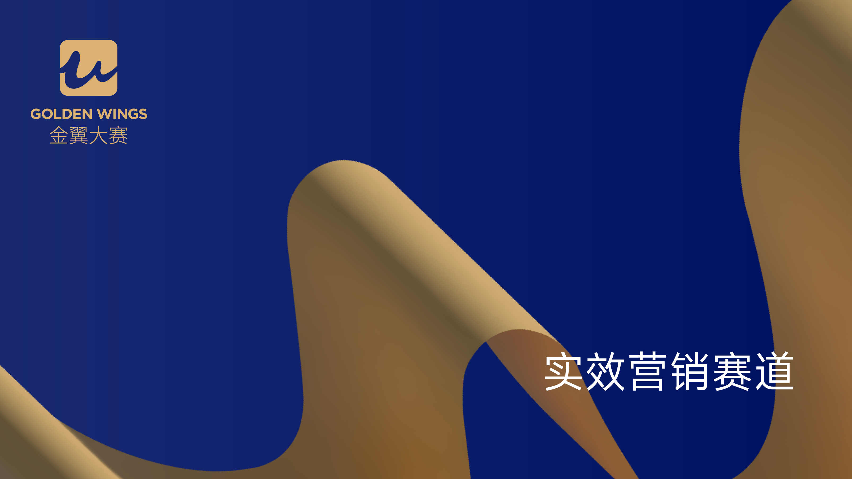

Slide 2
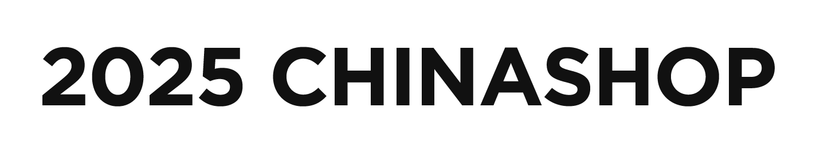

案例名称 |  | 永旺EB青少年服饰系列——满足市场需求，提升品牌忠诚度和竞争力
参与方 | 申报企业 | 永旺(中国)投资有限公司
 | 应用企业 | 永旺(中国)投资有限公司
申报奖项类别 |  | 实效营销
案例核心要素 |  | 填补市场需求，差异化竞争
应用企业推荐语 |  | 青少年服饰开发为品牌带来了新的销售增长点，增强了品牌的长期竞争力！

Slide 3
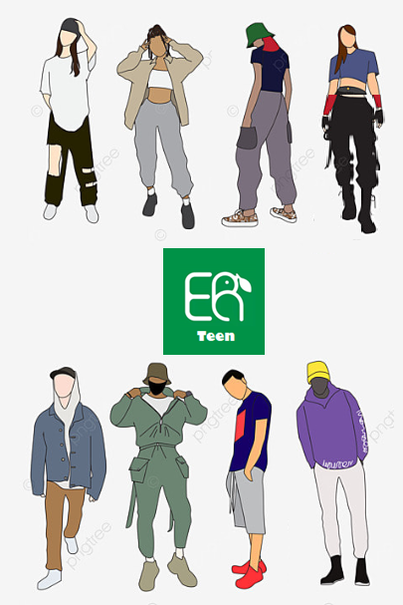
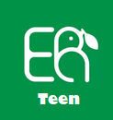
案例简述及辅助证明
EB-Teen青少年系列服饰的起源
收到顾客的反馈，觉得在永旺很难买到面向中高大学生的商品。以此为契机，
开始展开了EB-Teen的企划。另外，在分析市场情况后也发现，青少年服饰是一片蓝海
市场，预测今后的市场需求将不断扩大。
Teen
青少年服饰的市场趋势与潜力
1、青少年群里数量庞大，消费能力逐渐增强，市场潜力巨大；
2、青少年对时尚的追求和快速变化的审美，使得服饰的更新频率较高，复购率相对较高；
3、青少年时期是品牌忠诚度培养的关键阶段，通过优质产品和服务，有利于建立长期忠诚度。

Slide 4
案例阐述维度重点（总计85分）
传播效果（20分）
要点作答提示1：案例背景（5分）
青少年正处于个性形成的关键时期，追求独特和自我表达，对个性服饰有强烈需求。同时社交媒体和明星效应极大影响了青少年的审美和消费行为，
潮流文化成为青少年服饰的重要参考，从这个视点，此系列商品应运而生。
要点作答提示2：针对的行业痛点（5分）
青少年服饰的开发填补了市场细分不足的空白，通过多样化的设计和风格，解决了青少年群体选择有限的问题。另外青少年系列帮助EB品牌在在激烈的市场中脱颖而出，避免了同质化问题，并且增强了EB品牌的辨识度和吸引力。此系列商品将持续强化。
要点作答提示3：传播效果（5分）
青少年服饰目前已经在国内22家永旺门店展开销售，取得较好的成绩。今后继续强化此系列商品开发投入卖场，给青少年群体提供更多的时尚选择。
要点作答提示4：本案例最终目的或预期（5分）
青少年系列服饰开发的最终目的是打造复合青少年价值观的设计和产品，在传输正向的文化价值观的同时，增强青少年群体对于永旺EB品牌的情感认同，实现社会效益与经济效益双赢！

Slide 5
案例基本描述及优势差异 （总计30分）
要点作答提示1：产品基本描述和信息（10分）
・青少年系列主要以运动风、街头风的融合，主要版型以宽松版、中性风、学院风为主。
・男青少年码数以165/170/175展开，女青少年码数以160/165/170展开。
要点作答提示2：方案最大优点或创新点（15分）
・青少年服饰开发的有点在于满足了青少年群体个性化需求，增强了品牌忠诚度，推动品牌创新和履行社会责任。创新点则体现在设计、工艺、面料以及营销等方面。通过不断创新，提升了品牌的竞争力。
要点作答提示3：同竞品的差异点（5分）
・市场上的青少年品牌设计缺乏创新，导致市场上青少年服饰款式雷同；部分青少年服饰在面料和做工上存在质量问题，影响穿着体验和品牌信誉。并且有些品牌定价过高，超出青少年及其家庭的消费能力，或者低价产品质量不佳。通过大量的市场调查和数据分析，永旺EB品牌自主开发出具有个性化以及潮流性的款式，退出不同价格区间的系列，满足不同消费层次的需求，其中主推99元-129元价格带，以高性价比吸引顾客群体。

Slide 6
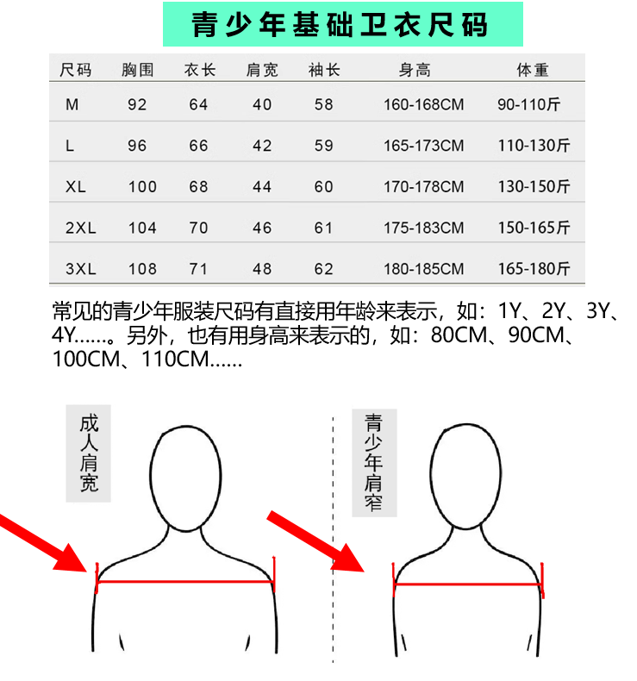
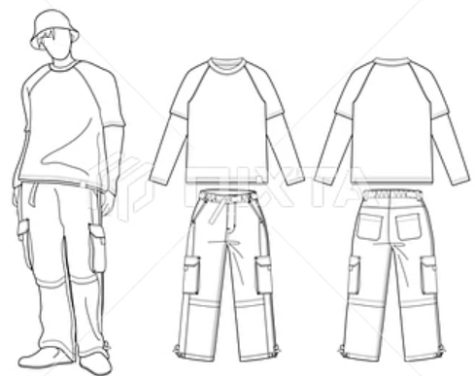
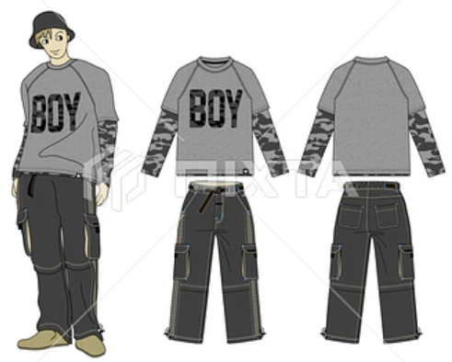
方案实例及回报效果 （总计35分）
要点作答提示1：实际案例陈述及可复制性（20分）
・青少年系列服饰以其休闲运动风以及高性价比的商品吸引大量顾客。
・成本方面，通过与成人服装以及儿童服装共用面料，使用星空双面、华棉牛奶丝等舒肤面料，工艺细致，在好的穿着体验以及成本控制方面得到平衡，实现可持续发展方向。
・版型方面，单独重新设计适合青少年的身型与肩宽的宽松版型，在潮流时尚与舒适合身中实现双赢。

Slide 7
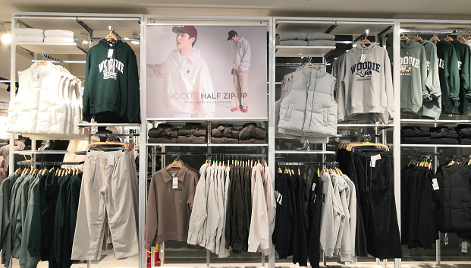
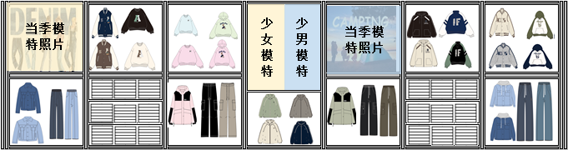
方案实例及回报效果 （总计35分）
要点作答提示2：实施前后效果对比（15分）
・青少年服饰从2024年开始投入开发，与男装·女装·童装·婴儿组别共同采用合适面料展开商品企划。
・最开始广东、华南、华东、青岛、湖北、湖南合计13家门店展开青少年系列服饰。今年通过强化T恤、外套、裤子等丰富品类款式，合计在23家门店展开，持续扩大青少年系列服饰的开发。

